Slide 1


Slide 2
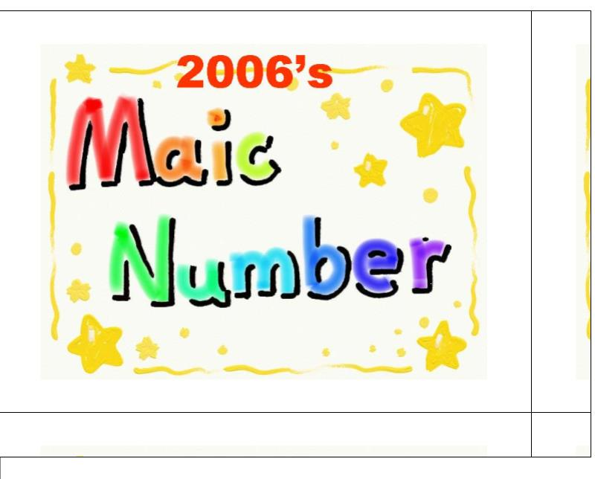
=2017’s

Slide 3
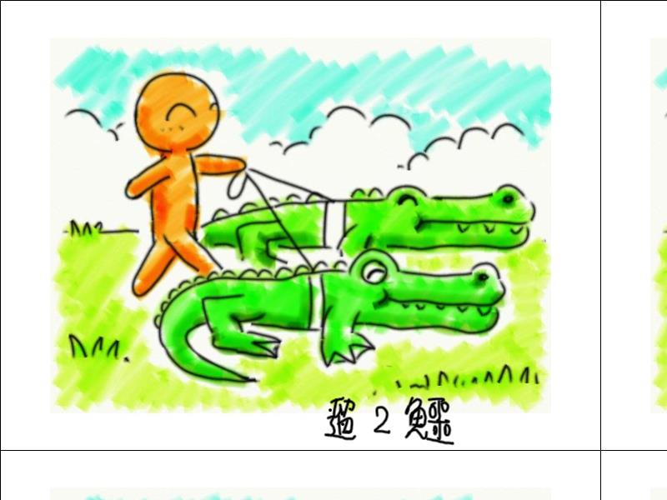
=622

Slide 4
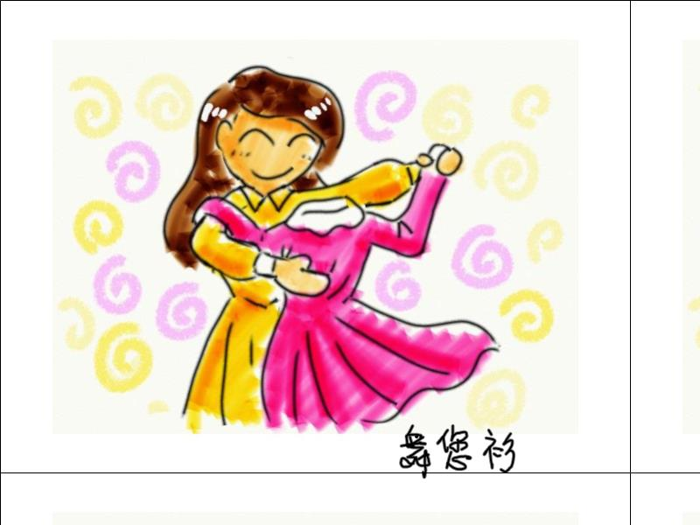
=503

Slide 5
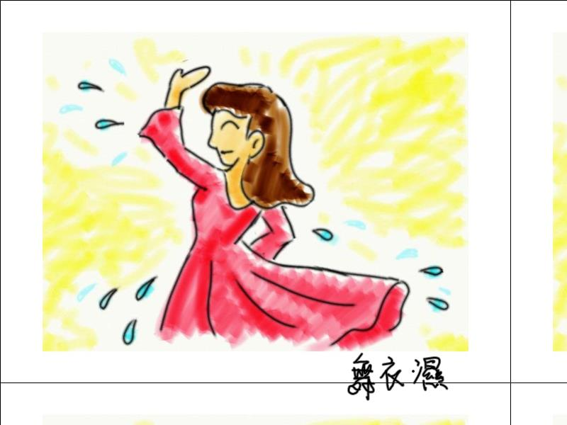
=514

Slide 6
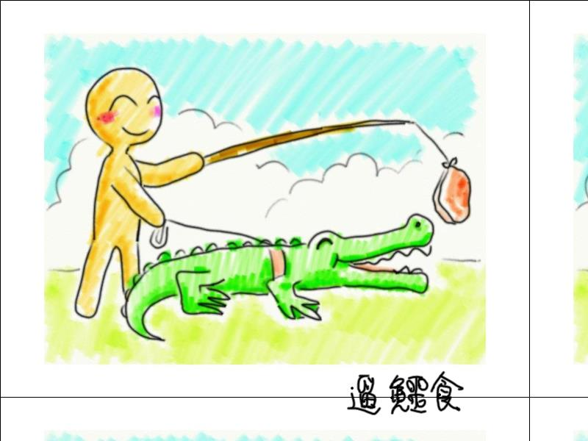
=624

Slide 7
2006年我想知道我的生日是星期幾？
月份 | 魔術數字 | 月份 | 魔術數字
一 | 6 | 七 | 5
二 | 2 | 八 | 1
三 | 2 | 九 | 4
四 | 5 | 十 | 6
五 | 0 | 十一 | 2
六 | 3 | 十二 | 4
當月生日加上魔術數字
加起來的數字除以7，
餘1是星期一，餘2是星期二
……，以此類推。
餘0就是星期天

Slide 8
2006年每個月魔術數字的用處在這裡
剛好
2017年也是
月份 | 魔術數字 | 月份 | 魔術數字
一 | 6 | 七 | 5
二 | 2 | 八 | 1
三 | 2 | 九 | 4
四 | 5 | 十 | 6
五 | 0 | 十一 | 2
六 | 3 | 十二 | 4
2034年也是喔
那還有哪一年？

Slide 9
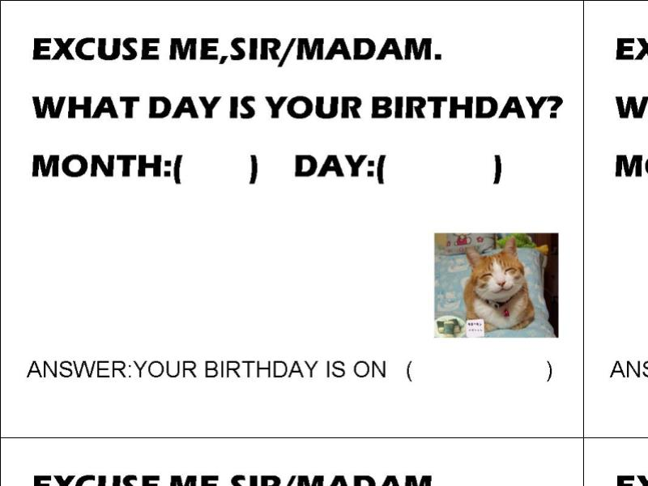
問你身邊的外國教授
給教授月曆，因為怕他不知道正確答案……

Slide 10
2017年我想知道我的生日是星期幾？計算給你看！
小明的生日是2月8日，所以8加上二月的魔術數字2，
8+2=10，10÷7=1…3
所以2017年2月8日是
星期三
月份 | 魔術數字 | 月份 | 魔術數字
一 | 6 | 七 | 5
二 | 2 | 八 | 1
三 | 2 | 九 | 4
四 | 5 | 十 | 6
五 | 0 | 十一 | 2
六 | 3 | 十二 | 4
小華的生日是5月14日，所以14加上五月的魔術數字0，
14+0=14，14÷7=2…0
所以2017年5月14日是
星期日
大牛的生日是9月28日，所以28加上九月的魔術數字4，
28+4=32，32÷7=4…4
所以2017年9月28日是星期四

Slide 11
可是……
只有2006、2017、2034年……可以用，其他年份有沒有辦法也可以這樣？
月份 | 魔術數字 | 月份 | 魔術數字
一 | 6 | 七 | 5
二 | 2 | 八 | 1
三 | 2 | 九 | 4
四 | 5 | 十 | 6
五 | 0 | 十一 | 2
六 | 3 | 十二 | 4
給他魚吃，不如給他一支釣竿

Slide 12
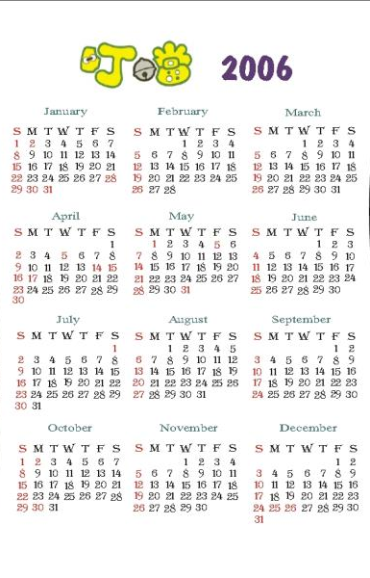
魔術數字怎麼來？
2017年月曆
月份 | 魔術數字 | 月份 | 魔術數字
一 | 6 | 七 | 5
二 | 2 | 八 | 1
三 | 2 | 九 | 4
四 | 5 | 十 | 6
五 | 0 | 十一 | 2
六 | 3 | 十二 | 4
抓每個月的起始點……

Slide 13
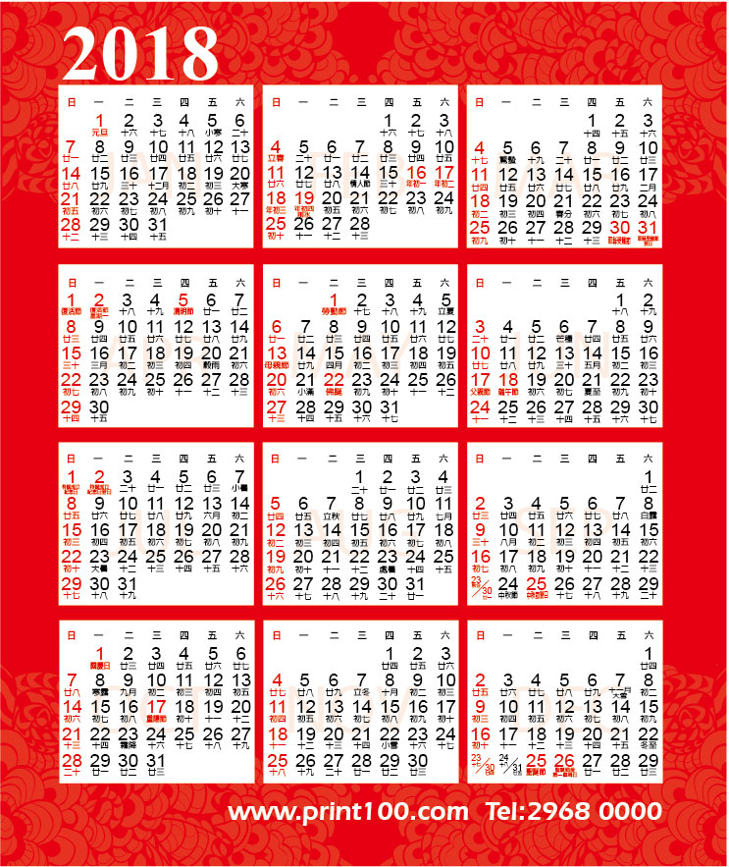
可以找出2018年各月份的魔術數字嗎？
月份 | 魔術數字 | 月份 | 魔術數字
一 |  | 七
二 |  | 八
三 |  | 九
四 |  | 十
五 |  | 十一
六 |  | 十二

